Slide 1
Programação Web 2
Francisco Rodrigues

Slide 2
O que vamos aprender?
Programação Web 2
1
Sistemas distribuídos conceitos iniciais
2
Métodos HTTP (GET, POST, PUT, DELETE) e códigos de status.
3
Princípios RESTful e o modelo de maturidade de Richardson
4
Documentação de uma API
5
API Requests: navegador(get), JS no console, cURL, Postman
6
API Request com uma aplicação Java Desktop(console)
Notes:
Ler os tópicos

Slide 3
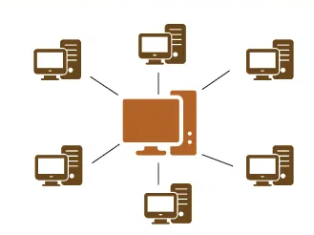
Sistemas distribuídos
Programação Web 2
Vários computadores interconectados que trabalham juntos como se fossem um único sistema

Slide 4
Arquiteturas dos Sistemas Distribuídos
Programação Web 2
Vários estilos arquiteturais para definir a comunicação entre os sistemas distribuídos
Arquiteturas
RPC (Remote Procedure Call) - chame funções ou métodos de outro sistema remoto como se fossem locais.
Event-Driven - Baseado em Eventos(Mensageria-Kafka)
CQRS (Command Query Responsibility Segregation) - separa operações de leitura (Query) das operações de escrita (Command).
REST (Representational State Transfer) - Cliente e Servidor
Serveless - código roda na nuvem sem necessidade de gerenciar servidores.
GraphQL – REST melhorado, permite escolher quais dados deseja receber da resposta
Notes:
1. RPC (Remote Procedure Call)
O RPC permite que um sistema chame funções ou métodos de outro sistema remoto como se fossem locais.
🔹 Características: ✔️ Comunicação síncrona (aguarda a resposta). ✔️ Usa protocolos como gRPC, JSON-RPC, XML-RPC. ✔️ Eficiência maior que REST, pois usa serialização binária (no caso do gRPC).
Uso: Comunicação entre microservices, APIs de alta performance, jogos online.
🔹 Exemplo de requisição em gRPC (usando Protobuf):
service UserService { rpc GetUser (UserRequest) returns (UserResponse); }
⚡ Uso: Comunicação entre microservices, APIs de alta performance, jogos online.
GraphQL
🔹 Características: ✔️ Usa uma única query para múltiplos recursos. ✔️ Reduz o problema de over-fetching (receber dados desnecessários). ✔️ Flexível e eficiente para aplicações modernas.
🔹 Exemplo de requisição GraphQL:
query { user(id: 1) { name email } }
🔹 Resposta:
{ "data": { "user": { "name": "João", "email": "joao@email.com" } } }
⚡ Uso: Aplicações frontend modernas (React, Angular), APIs para dispositivos móveis.
3. Event-Driven (Baseado em Eventos)
Neste modelo, os serviços se comunicam enviando eventos assíncronos.
🔹 Características: ✔️ Desacoplado: serviços não precisam saber da existência uns dos outros. ✔️ Escalável e eficiente para sistemas distribuídos. ✔️ Usa Message Brokers como Kafka, RabbitMQ e AWS SNS/SQS.
🔹 Exemplo de evento (Kafka):
{ "event": "order_created", "order_id": "12345", "user_id": "56789" }
⚡ Uso: Sistemas financeiros, IoT, microservices escaláveis.
4. CQRS (Command Query Responsibility Segregation)
Separa operações de leitura (Query) das operações de escrita (Command).
🔹 Características: ✔️ Melhora o desempenho distribuindo a carga entre leitura e escrita. ✔️ Usa bancos de dados especializados para cada operação.
🔹 Exemplo:
Comando: "Criar novo pedido" → Banco de dados de escrita.
Consulta: "Buscar pedidos" → Banco de dados otimizado para leitura.
⚡ Uso: Sistemas com alta concorrência e necessidade de escalabilidade, como e-commerce.
5. Serverless
Aqui, o código roda na nuvem sem necessidade de gerenciar servidores.
🔹 Características: ✔️ Executa funções sob demanda. ✔️ Reduz custos operacionais. ✔️ Usa plataformas como AWS Lambda, Azure Functions e Google Cloud Functions.
🔹 Exemplo de função serverless (AWS Lambda):
python
CopiarEditar
def handler(event, context): return {"message": "Hello, World!"}
⚡ Uso: Processamento de eventos, automação, APIs escaláveis.

Slide 5
Arquitetura REST – Representation State Transfer
Programação Web 2
Princípios definidos pelo REST
1
Cliente e Servidor
2
Stateless(sem estado)
3
Cacheável
4
Interface uniforme -> API
5
Sistema em Camadas
6
Código Sob Demanda (Opcional)

Slide 6
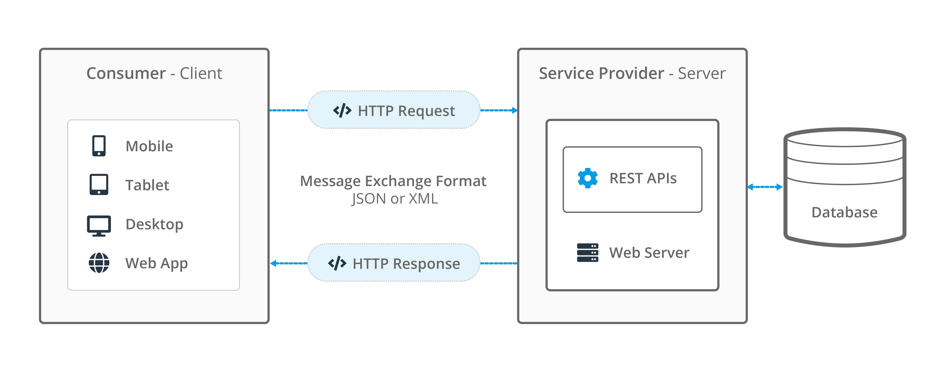
Cliente x Servidor
Programação Web 2
Frontend
Backend

Slide 7
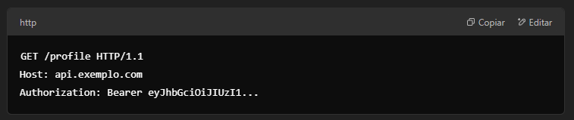
Stateless (Sem Estado)
Programação Web 2
Cada requisição deve conter todas as informações necessárias para ser processada, sem depender de sessões armazenadas no servidor.
JWT Token
O servidor não armazena o estado do usuário, pois o token JWT já contém as informações necessárias para identificá-lo

Slide 8
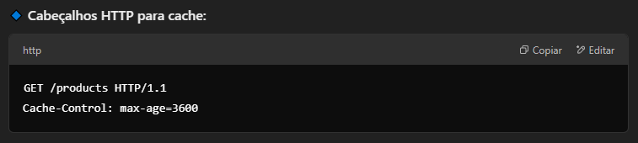
Cacheável
Programação Web 2
As respostas devem indicar se podem ser armazenadas em cache para melhorar a eficiência.
Isso significa que o cliente pode armazenar os dados por 1 hora antes de buscar novas informações.

Slide 9
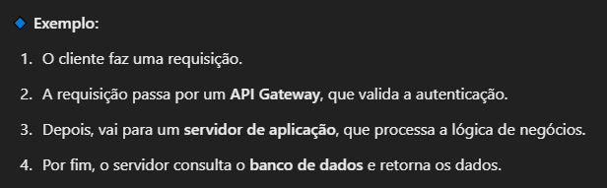
Sistemas em camadas
Programação Web 2
Uma API pode ter várias camadas intermediárias, como balanceadores de carga, autenticação e cache.
Isso permite escalabilidade e segurança, pois cada camada tem um papel específico.

Slide 10
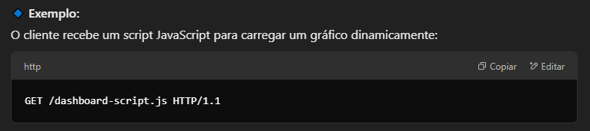
Código sob demanda (opcional)
Programação Web 2
O servidor pode enviar scripts que o cliente executa dinamicamente.
O navegador executa o script e renderiza gráficos sem precisar recarregar a página.

Slide 11
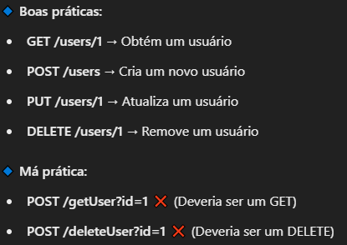
Interface Uniforme
Programação Web 2
A API deve seguir convenções claras, como uso de URIs(identificador de recurso), métodos HTTP e formatos padronizados.

Slide 12
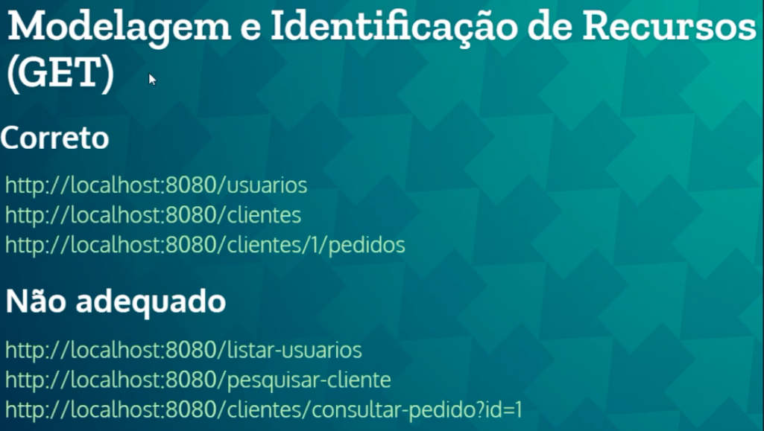
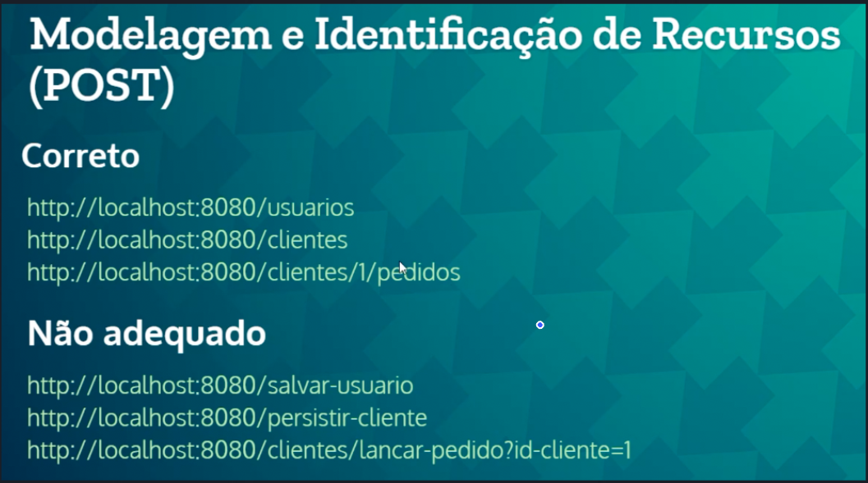
API REST – URI(Uniform Resource Identifier)
Programação Web 2

Slide 13
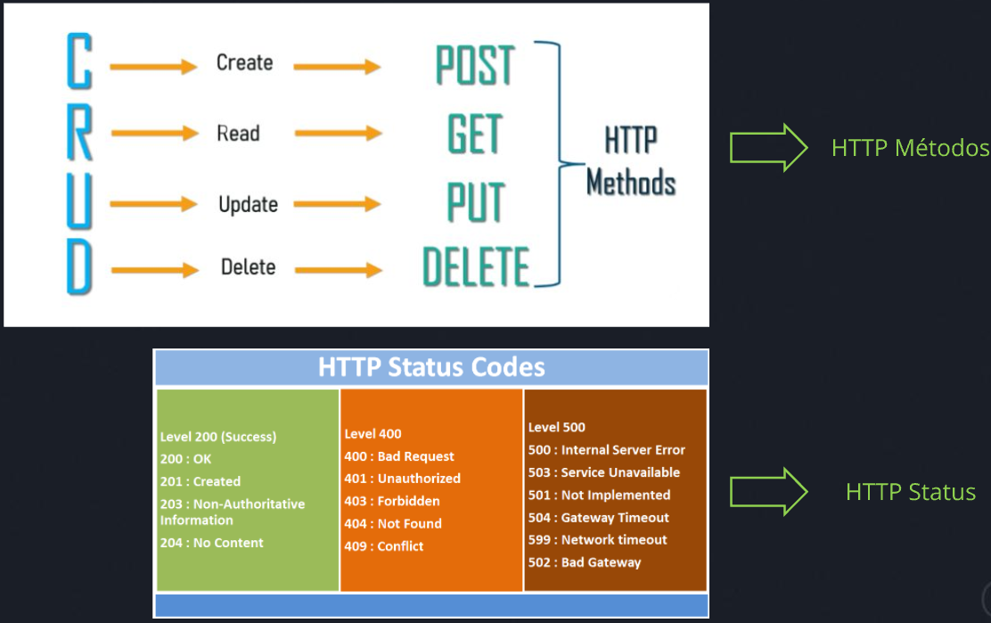
API REST – Métodos HTTP(request) e HTTP Status(reponse)
Programação Web 2

Slide 14
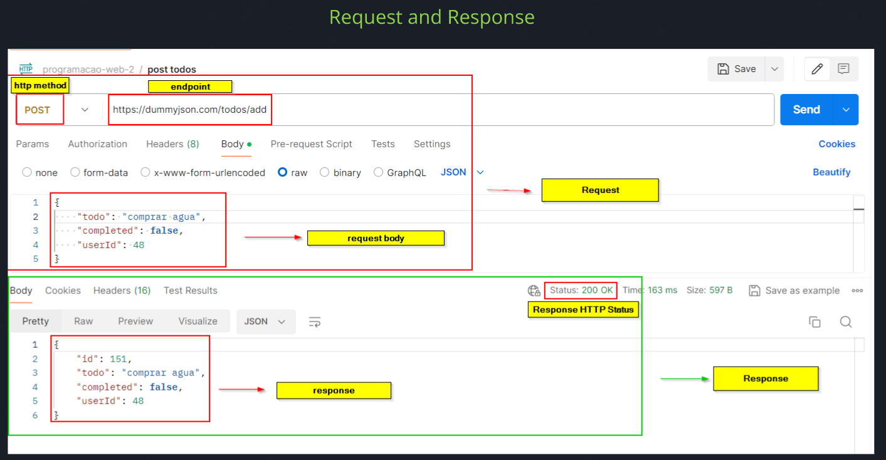
API REST – Formatos padronizados
Programação Web 2

Slide 15
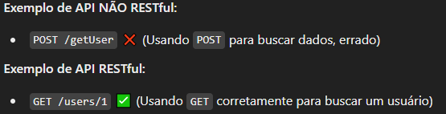
RESTful API – API 100% REST
Programação Web 2
Nem toda API que usa REST é realmente RESTful.
Uma API RESTful segue todos os princípios REST corretamente.

Slide 16
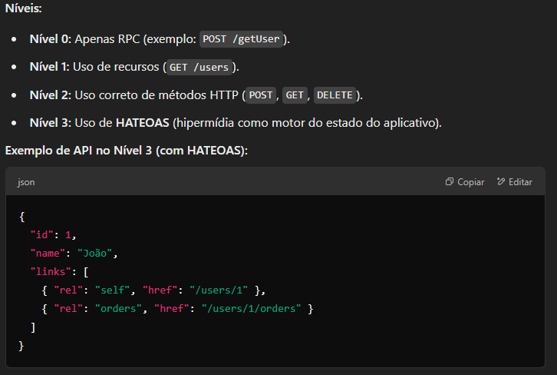
Maturidade de Richardson
Programação Web 2
Esse modelo mede o nível de adoção dos princípios REST em uma API. Mede o quão RESTful uma API é.
Notes:
Este modelo, criado por Leonard Richardson, classifica APIs RESTful em quatro níveis de maturidade, baseando-se na adoção dos princípios REST:
Nível 0: APIs Baseadas em RPC (Remote Procedure Call)
A API não segue princípios REST, usando um único endpoint (ex: /api) para diferentes operações.
Exemplo: Um serviço que recebe apenas requisições POST com um campo "action": "getUser".
Nível 1: Recursos Identificáveis
A API começa a estruturar as chamadas em torno de recursos, utilizando URIs significativas.
Exemplo: /users/123, /products/456.
No entanto, ainda pode usar um único método HTTP, como apenas POST.
Nível 2: Uso de Métodos HTTP
Além de estruturar os recursos, a API utiliza corretamente os métodos HTTP (GET, POST, PUT, DELETE).
Exemplo:
GET /users/123 → Obtém um usuário.
POST /users → Cria um usuário.
PUT /users/123 → Atualiza um usuário.
DELETE /users/123 → Exclui um usuário.
Nível 3: HATEOAS(REYTÓS) (Hypermedia as the Engine of Application State) – Spotify API tem isso
A API fornece links dentro das respostas para guiar os clientes sobre as próximas interações possíveis.
Exemplo de resposta:json
CopiarEditar
{ "id": 123, "name": "João", "links": [ { "rel": "self", "href": "/users/123" }, { "rel": "orders", "href": "/users/123/orders" } ] }
Isso permite que o cliente descubra dinamicamente as funcionalidades da API sem precisar de documentação rígida.
A maioria das APIs RESTful se encontra no Nível 2, pois a implementação completa de HATEOAS (Nível 3) não é muito comum na prática.

Slide 17
O que aprendemos hoje?
Programação Web 2
Recapitulando!

